Slide 1
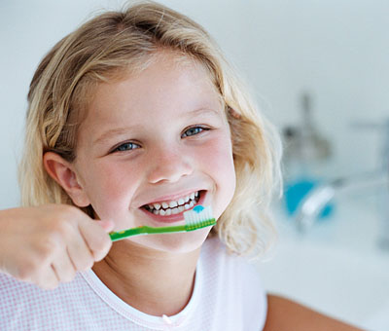
JÁ UTILIZOU O CHEQUE-DENTISTA?
► Para que serve o cheque-dentista?
» Usufruir de medidas preventivas (selantes de fissura, flúor tópico e outras) para evitar o aparecimento de doenças orais.
» Efetuar tratamento de cáries em dentes permanentes.
» Obter informação sobre hábitos de higiene oral adequados.
Dê ao seu filho
esta oportunidade
► Quanto tenho de pagar?
» No âmbito deste programa os tratamentos são sempre gratuitos.
A VALIDADE DO CHEQUE DENTISTA TERMINA A
31 de OUTUBRO de 2019
► Que mais posso fazer pelo meu filho(a)?
» Estimule o seu filho(a) a fazer a escovagem dos dentes duas vezes por dia, sendo essencial que a última escovagem seja efetuada depois da última refeição, mesmo antes de dormir.
» Garanta o cumprimento do plano de tratamento definido pelo médico dentista /estomatologista porque:
Só concluindo os tratamentos poderá ter acesso ao cheque-dentista das idades intermédias (8, 9, 11, 12, 14, 15 anos)
► Onde posso utilizar o cheque-dentista?
» Nos médicos aderentes ao programa. Consulte a lista de médicos aderentes em https://www.saudeoral.min-saude.pt – Informações .
Para mais informações, por favor contacte: Unidade de Saúde Pública
(Ed. da Misericórdia) * Av. Visconde Barreiros, s/n 4470 - 151 Maia  229490584

